Slide 1
Nutrición y Alimentación
Tema 2

Slide 2
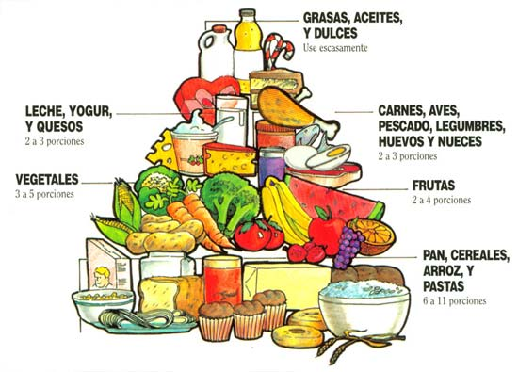
Pirámide de alimentos

Slide 3
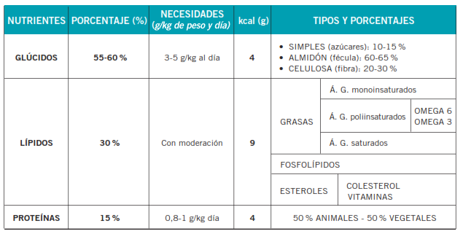
Dieta equilibrada: conjunto de alimentos que aportan todos los nutrientes que necesitamos en la cantidad adecuada o recomendada

Slide 4
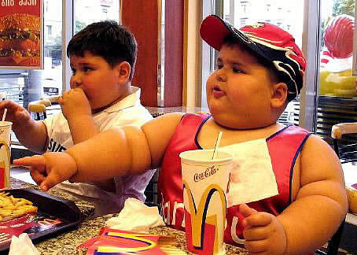
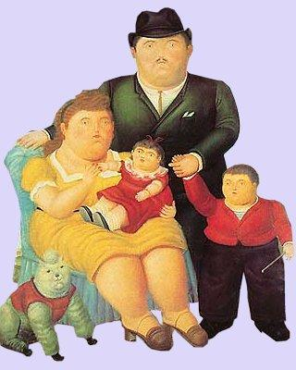
Malnutrición en el mundo desarrollado
Es una enfermedad crónica originada por muchas causas y con numerosas complicaciones, la obesidad se caracteriza por el exceso de grasa en el organismo y se presenta cuando el índice de masa corporalEs una enfermedad crónica originada por muchas causas y con numerosas complicaciones, la obesidad se caracteriza por el exceso de grasa en el organismo y se presenta cuando el índice de masa corporal en el adulto es mayor de 30 kg/m² según la OMS (Organización Mundial de la Salud).
El primer paso para saber si existe obesidad o no, es conocer el índice de masa corporal (IMC), lo que se obtiene haciendo un cálculo entre la estatura y el peso del individuo y éste elevado al cuadrado.
Obesidad: por exceso
Anteriormente se consideraba a la persona con sobrepeso como una persona que gozaba de buena salud, sin embargo ahora se sabe que la obesidad tiene múltiples consecuencias negativas en salud. Actualmente se acepta que la obesidad es factor causal de otras enfermedades como lo son los padecimientos cardiovasculares, dermatológicos, gastrointestinales, diabéticos, osteoarticulares, etc.

Slide 5
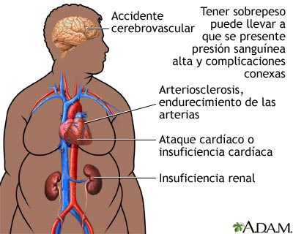

Slide 6

Malnutrición en el mundo desarrollado
Anorexia y bulimia: por defecto voluntario (trastorno psicológico)
ANOREXIA
La anorexia es principalmente tener miedo a engordar, el enfermo frente al espejo siempre se ve gordo, incluso cuando les hacen saber que están muy por debajo de su estado óptimo. El miedo a engordar provoca en el que padece de anorexia que deje de comer y empiece a ayunar en ciertas situaciones y evita la ingesta de alimento.
La persona con anorexia va dejando de comer normalmente hidratos de carbono, luego grasas y llegando hasta los líquidos, esto provoca en la persona afectada una deshidratación severa. También se suele dar que la persona con anorexia abuse de ciertos productos laxantes, diuréticos…y también es probable que en ocasiones produzca vómitos y haga ejercicio físico en exceso.

Slide 7

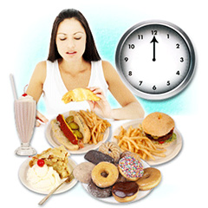

Malnutrición en el mundo desarrollado
Es una conductaEs una conducta durante la cual el individuo se aleja de las pautas de alimentación saludable consumiendo comida en exceso en periodos de tiempo muy cortos (lo que le genera una sensación temporal de bienestar), para después buscar eliminar el exceso de alimento a través de ayunos, vómitos, purgas o laxantes.
BULIMIA

Slide 8
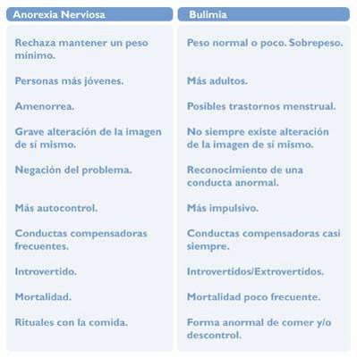
Diferencias anorexia y bulimia
Persona sin orden alimentación ni vital: atracones de comida
Promiscuidad sexual con tendencia al aborto
Consumidores de drogas
Incapacidad de seguir un tratamiento
Persona de hábitos estrictamente ordenados y responsables incapaces de reconocer su problema

Slide 9
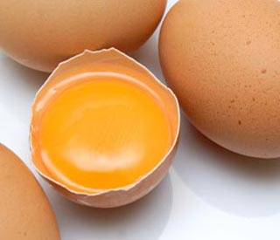
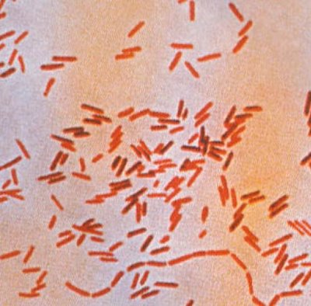
Toxiinfecciones alimentarias
SALMONELOSIS: bacteria Salmonella sp

Slide 10
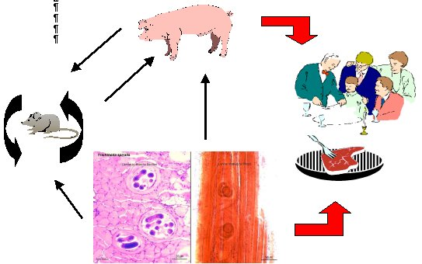
Toxiinfecciones alimentarias
Triquinosis: TRIQUINA

Slide 11
Conservación de los alimentos
ALIMENTO DURE MAS TIEMPO
ALIMENTOS PERECEDEROS
EVITAR CRECIMIENTO DE MICROORGANISMOS
EVITAR EL DETERIORO POR 02

Slide 12
CONSERVACIÓN POR FRÍO
BAJAR TEMEPRATURAS

Slide 13
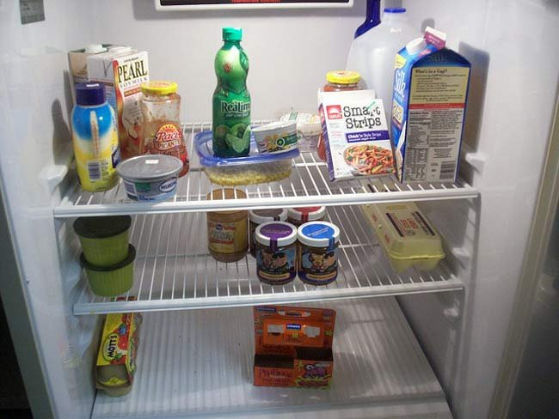
Conservación de los alimentos
BAJADA DE TEMPERATURAS
REFRIGERACIÓN (baja T pero por encima de los cero º C 84-6 ºC)
No destruye microorganismos, detiene su crecimiento
VARIOS DÍAS

Slide 14
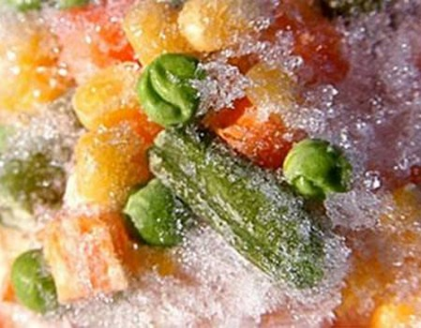
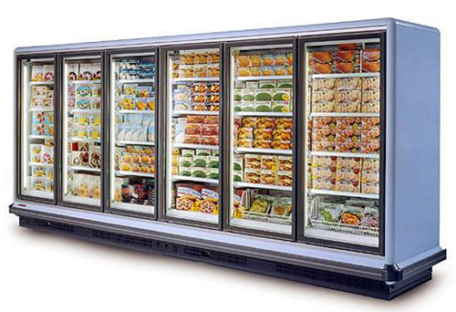
Conservación de los alimentos
CONGELACIÓN:
Temperatura del alimento por debajo de los 0ºC (-18º C)
Temperaturas inferiores a -18ºC = -40ºC EN 120 MIN
ULTRACONGELACIÓN (supermercados y fábricas)
Detiene crecimiento por completo de microorganismos
VARIOS MESES-AÑO

Slide 15
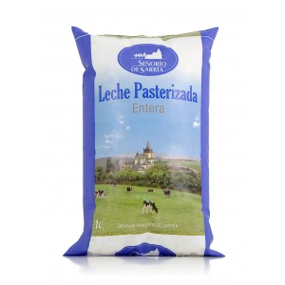
Conservación de los alimentos
PASTEURIZACIÓN
CONSERVAR POR AUMENTO DE T: 75-80ºC durante unos segundos (30s o hasta 20min depende del alimento)
No mata a todos los microorganismos
El alimento dura pocos días (5 a 7). Conserva todas sus propiedades. A T más altas algunas propiedades varían o se pierden

Slide 16
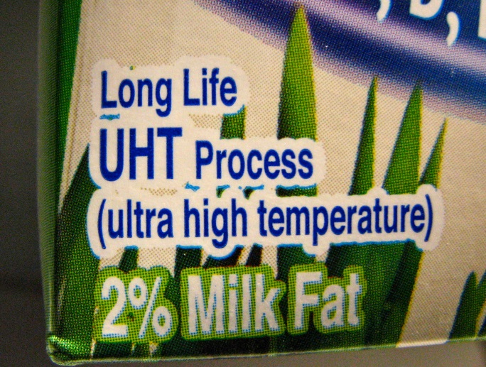
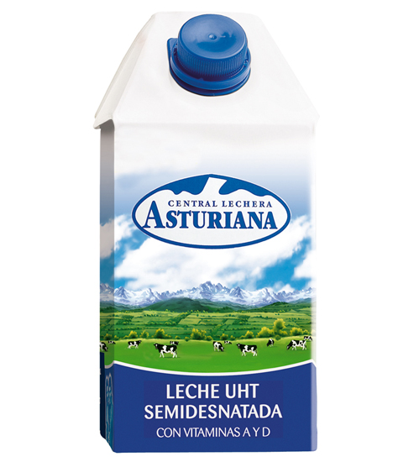
Conservación de los alimentos
ESTERILIZACIÓN
Calentar alimento a 100ºC durante unos segundos
Mata a todos los microoganismos pero el alimento puede perder CALIDAD (SABOR, OLOR, VITAMINAS…)
MÉTODO UHT: Ultra Hight Temperature 150ºC DURANTE 3-5 s (EL ALIMENTO NO PIERDE PROPIEDADES) DURA MUCHO MÁS (MESES)

Slide 17
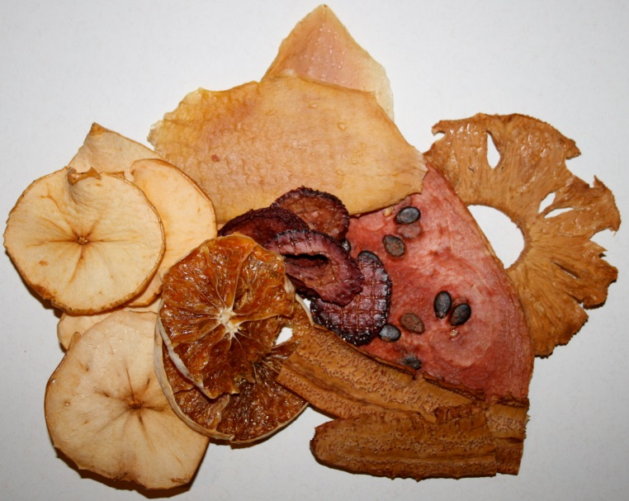
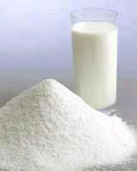
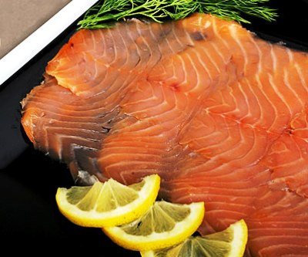
Deshidratación o secado/ahumado
Quitar agua a los alimentos aplicando calor
Microrganismos no crecen
Pescado, frutas, leche

Slide 18
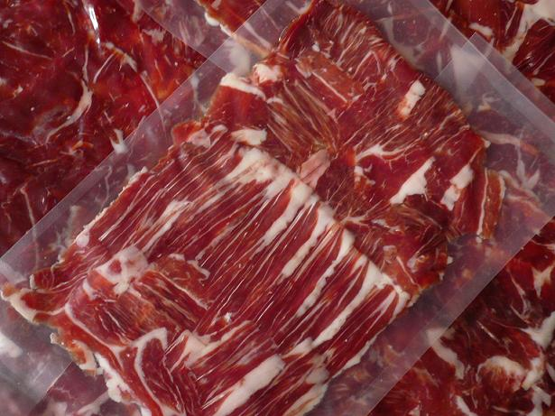
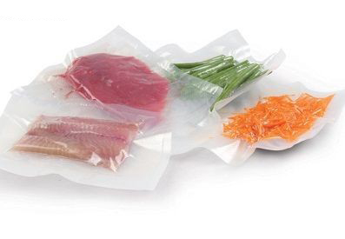
Conservación de los alimentos
ENVASADO AL VACÍO: atmósferas reductoras
ELIMINAR O2 PARA EVITAR OXIDACIÓN DE LOS ALIMENTOS y evitar crecimiento de microorganismos
SEMANAS-MES
Una vez abierto, consumo breve

Slide 19
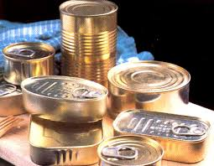
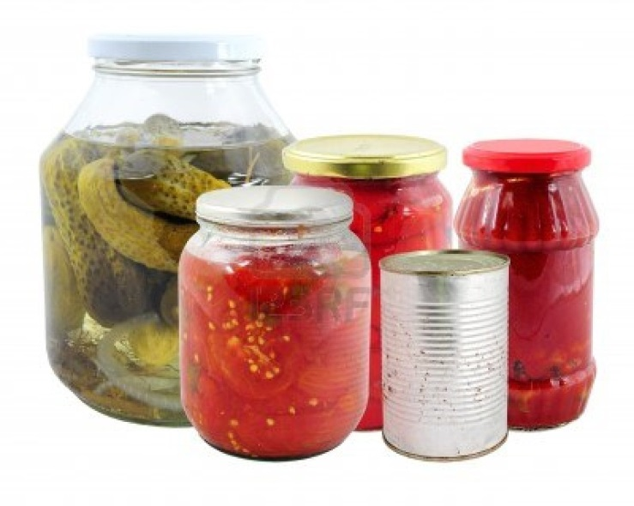
Conservación de alimentos
ADITIVOS
E- : conservantes, emulgentes, colorntes….
SAL, vinagre, azúcar, alcohol
DESTRUYE MICROORGANISMOS (CAMBIO DE Ph)
Encurtidos, mermeladas, pescado
Varios meses- año

Slide 20
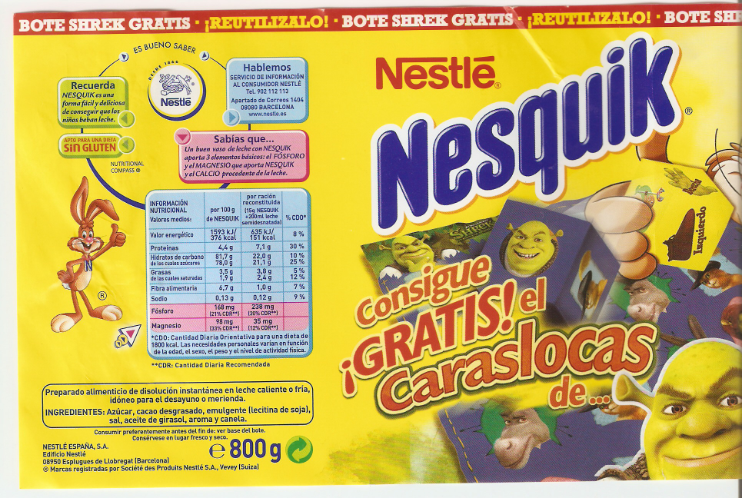
Interpretación de etiquetas
FORMA DE CONSERVACIÓN: deshidratado, pulverizado en bote
MARCA o DENOMINACIÓN COMERCIAL
RECOMENDACIONES
RECOMENDACIONES
ETIQUETADO NUTRICIONAL: Energía
Nutrientes en g y CDR
DESCRIPCIÓN DEL PRODUCTO O DENOMINACIÓN DEL PRODUCTO
MODO DE CONSERVACION: conservar en lugar fresco y seco
LISTA INGREDIENTES
FECHA DE CADUCIDAD 12/2014
FECHA CONSUMO PREFERENTE011/11/2014
PESO NETO (e)
FABRICANTES: NESTLÈ

Slide 21
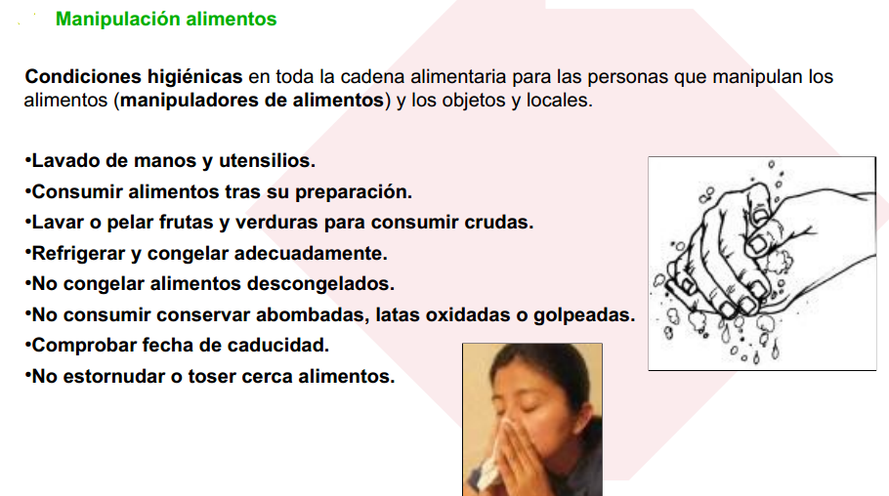

Slide 22
Fin

